Slide 1

Скарб – узагальнений образ щастя. Повчальний характер оповідання

Slide 2
Бліц-опитування
1. Область, де народився О.Стороженко.
2. Хто із українських письменників назвав О.Стороженка «талановитим оповідачем»?
3. Назва журналу, в якому друкувалися більшість українських творі О.Стороженка …
4. Батько Павлуся хотів, щоб його син навчався у …
5. Руки у Павлуся були, як у …
6. Місце, де Павлусь іноді так кричав, «буцім з його чортяка лика дере».
7. Ті, хто закинули хорта через вікно Павлусевої хати.
8. Після смерті батьків за Павлусем доглядали …
9. «За один сільничок меду» мати пообіцяла подарувати попу …
10. Парубки хотіли взяти Павлуся із собою для пошуів скарбу на …

Slide 3


Slide 4
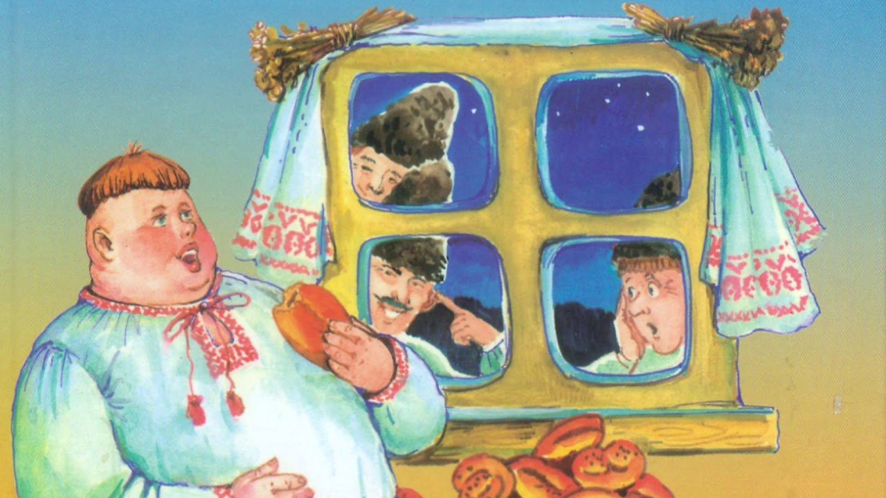
«ЗАЙМИ ПОЗИЦІЮ»
- Чи замислювались ви коли-небудь над тим, що таке щастя?
- Як ви вважаєте, чи був щасливий герой оповідання «Скарб» Павлусь?
- Чи хотіли б ви мати таке щастя, як герой твору?

Slide 5
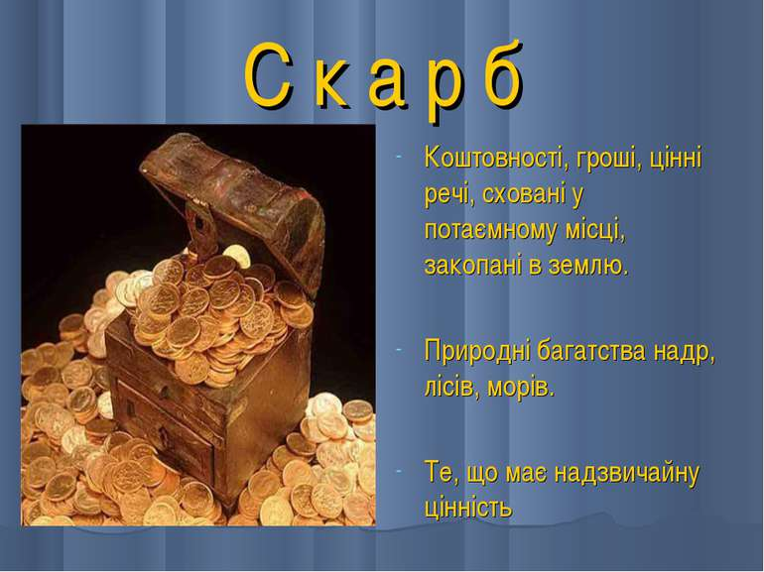
СЛОВНИКОВА РОБОТА
Як ви розумієте слово «скарб»? Яким скарбам ви надаєте перевагу?

Slide 6
«ПАВУТИНКА»
Відновивши прислів’я, скажіть, які з них відповідають подіям у творі. Яке з них найвлучніше характеризує героя твору?
Хто горя не бачив …
Без щастя …
Де щастя родиться, …
Дурень спить, …
Не в кожної Насті …
Коли нема щастя зранку, …
Не родись вродливим, …
…а родись щасливим.
…не буде й до останку.
…в ліс по гриби не ходи.
…той і щастя не знає.
…там і зависть плодиться.
…а щастя в головах лежить.
…однакове щастя.

Slide 7
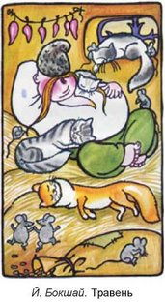
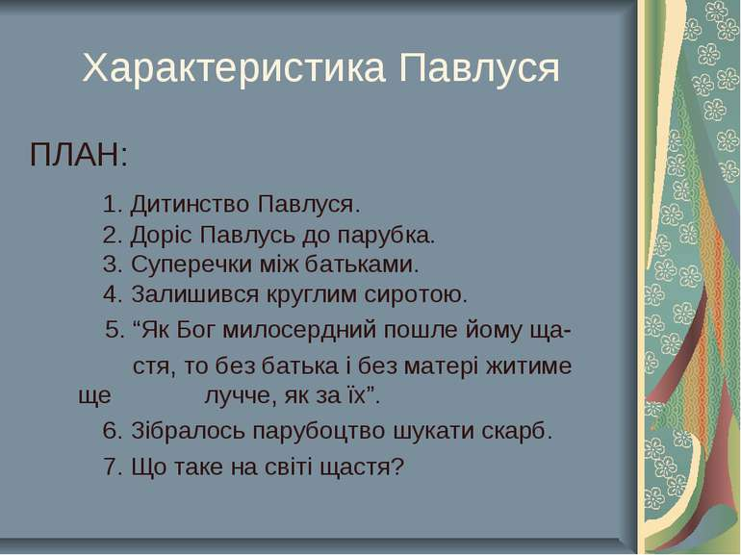

Slide 8
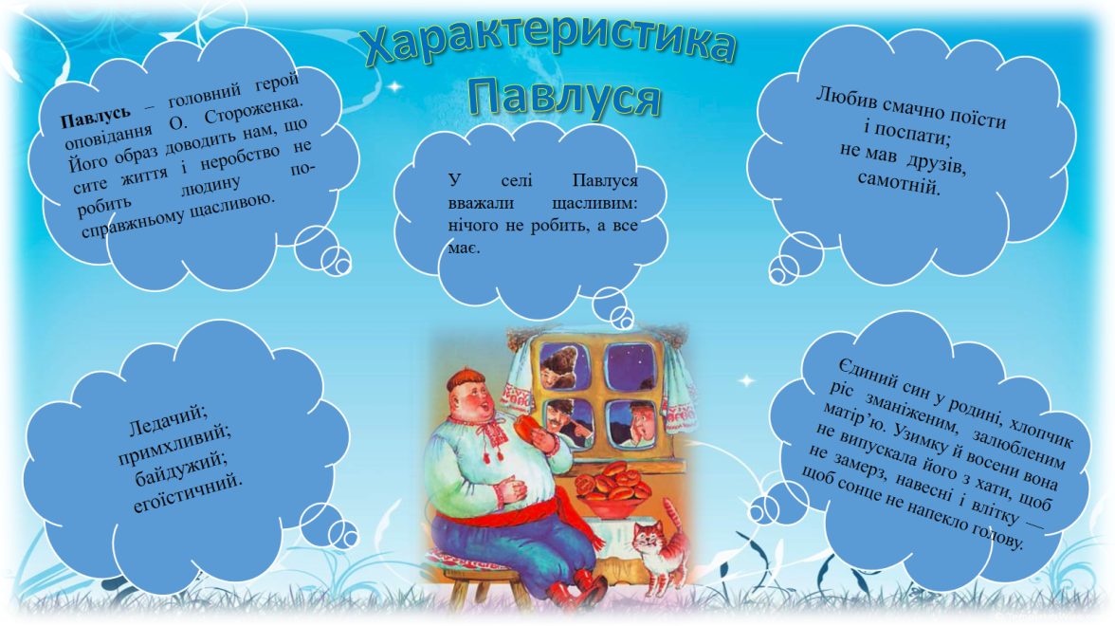

Slide 9
Сформулюйте тему оповідання «Скарб».
Яку ідею нам розкриває автор у творі?
Зачитайте рядки з твору, що містять основну думку:
А) «…той тільки щасливий, хто другому не завидує, а дякує Бога за те, що він йому послав…»;
Б) «Не той тільки щасливий, що натріскається і виспиться, а той, що й другого нагодує і заспокоїть, бо у такого і душа буде не голодна».
(Зображення щасливої долі Павлуся Лежня, який усе своє життя був ледачим і в той же час байдужим до всього)
(Засудження заздрості, підступництва тих, хто зазіхає на чуже майно, ледачого, паразитичного життя)

Slide 10
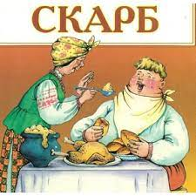
Літературна вікторина
«Хто сказав?»
«Не ходи,- каже,- холодно, змерзнеш, та ще, крий Боже, занеду-жаєш, то й умру, не діжду, поки ти й одужаєш»
«Нате вам за працю, а се наші гроші, бо самі таки розсудіть: хто б їх у чужу хату вкинув, якби не сам Бог того схотів!»
- «Якби вечорниці збирались біля моєї хати, то, може б, і пішов».
«На яку радість ми його вигодували? Який з його хя-
зяїн буде? Що з ним станеться, як ми помремо?»
«Ми тебе так з периною на руках і понесемо; не тебе
нам треба, а твого щастя …»
(Мати)
(Наймит)
(Павлусь)
(Батько)
(Парубки)

Slide 11
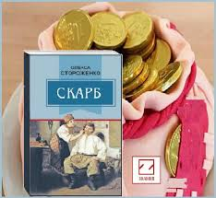
«Мозковий штурм»
Що символізує образ скарбу? Спробуйте розкрити його символічне значення.
(Скарб – узагальнений образ щастя. І хоча люди заздрили Павлусеві, вважали, що щастя приклеїлося до нього, та жити так, як він, вони не хотіли. Щасливим не був і Павлусь, бо він нічого у своєму житті не бачив, окрім того, що їв та спав. А такий спосіб життя людині щастя не приносить)

Slide 12
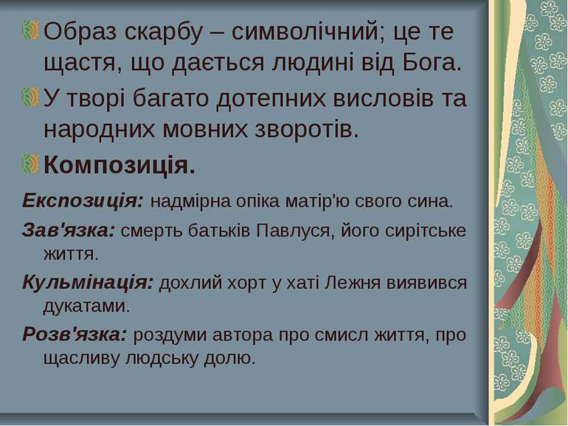
Підсумовуємо:

Slide 13
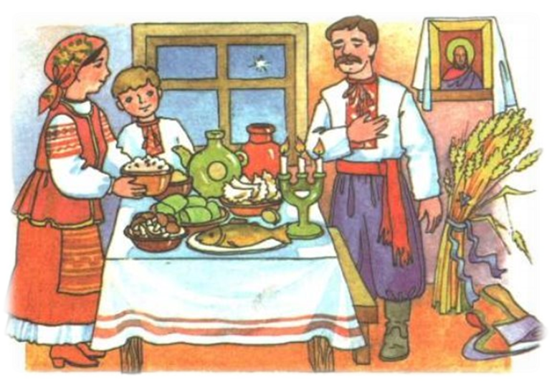
Здавна люди замислювалися над тим, що таке щастя. Історія Павлуся показує, що безділля і ситість – це ще не щастя. Не може бути щасливою людина, котра безцільно й безглуздо проживає свій вік. Хоч і поталанило Павлусеві в усьому, але, мабуть, мало хто хотів би такого щастя.

Slide 14
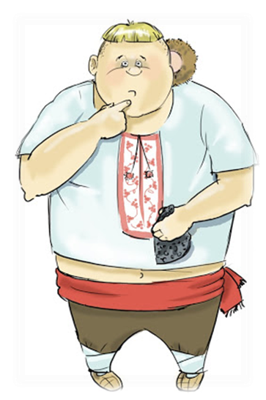
Доашнє завдання
1. Скласти сенкан до сло-
ва «скарб».
Написати твір на тему:
«Чи хотів би я мати таке
щастя, як Павлусь?»

